Slide 1
Informatiebijeenkomst
In Balans
Zelfstandig en zeker op de been

Slide 2

Inhoud:
> Wanneer bent u in balans?
> Belangrijkste oorzaken balansverstoring en vallen
> Zo blijft u goed op de been
> Informatie over de cursus In Balans

Slide 3



Waardoor vallen we?
Omgevingsfactoren
Persoonlijke factoren

Slide 4
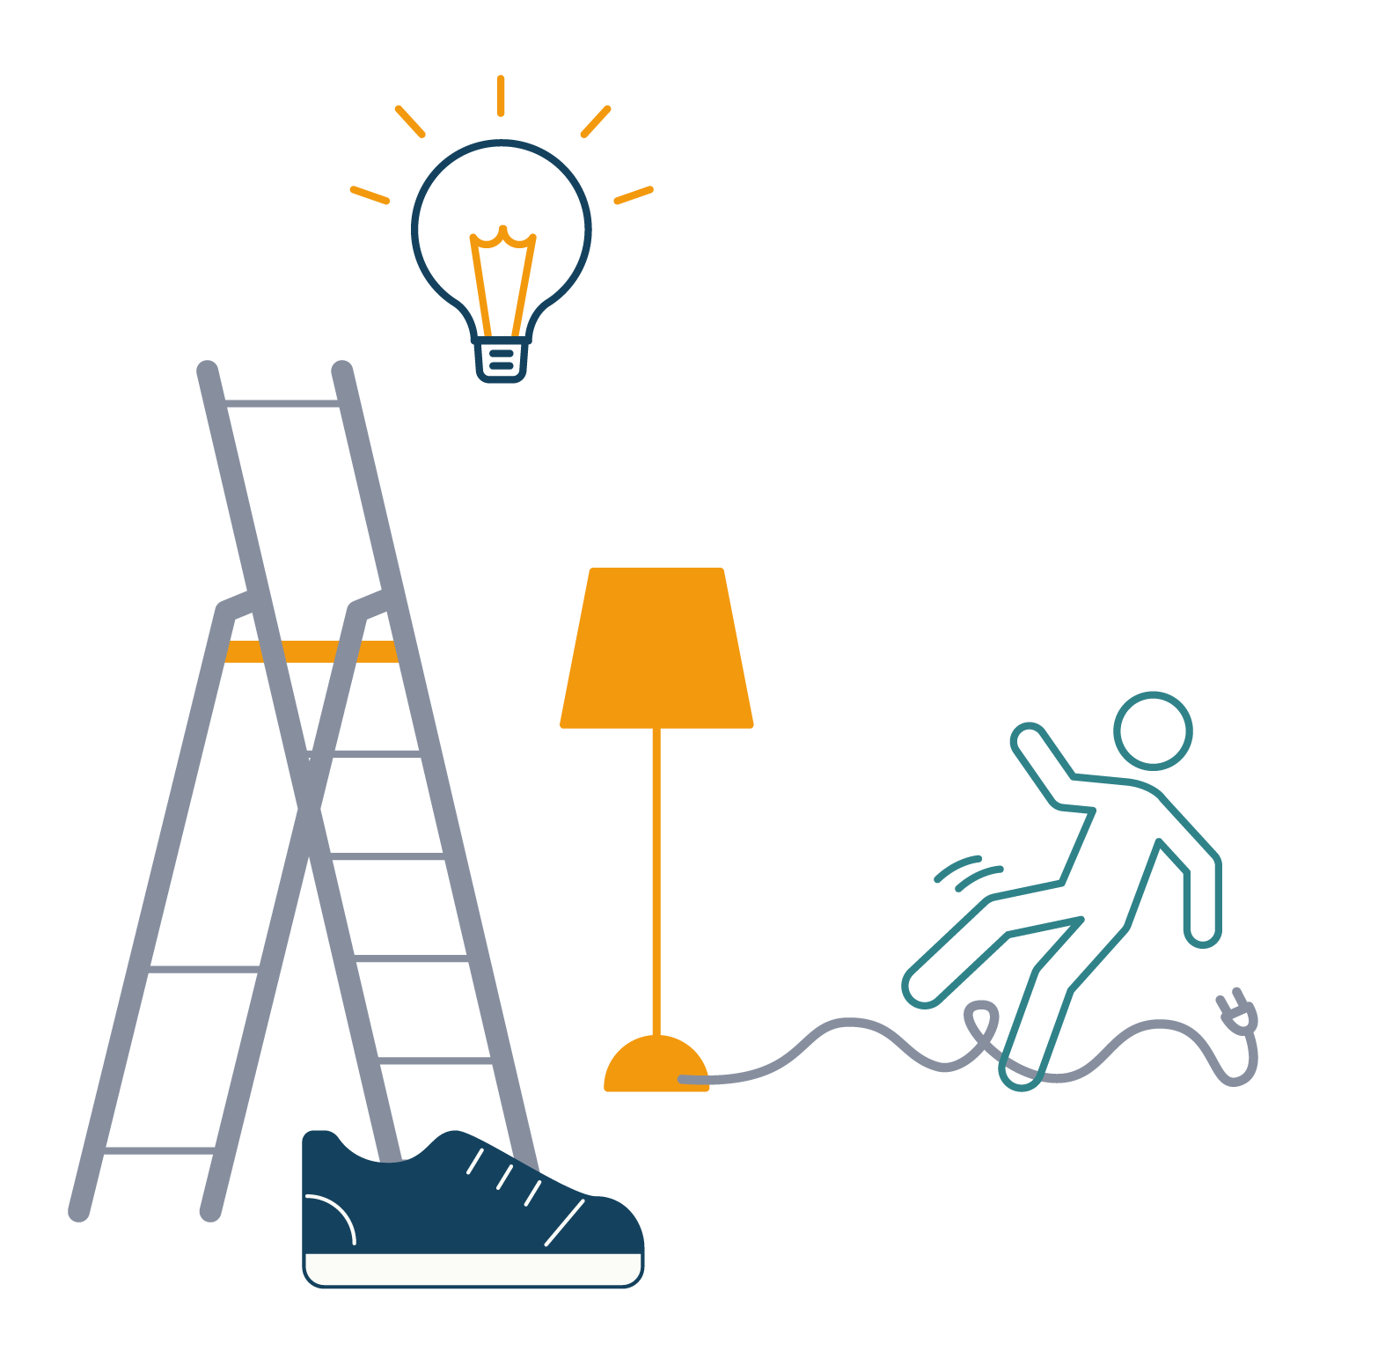
Balansverstoring door omgevingsfactoren

Slide 5

Balansverstoring door persoonsfactoren

Slide 6




Zo blijft u goed op de been!

Slide 7
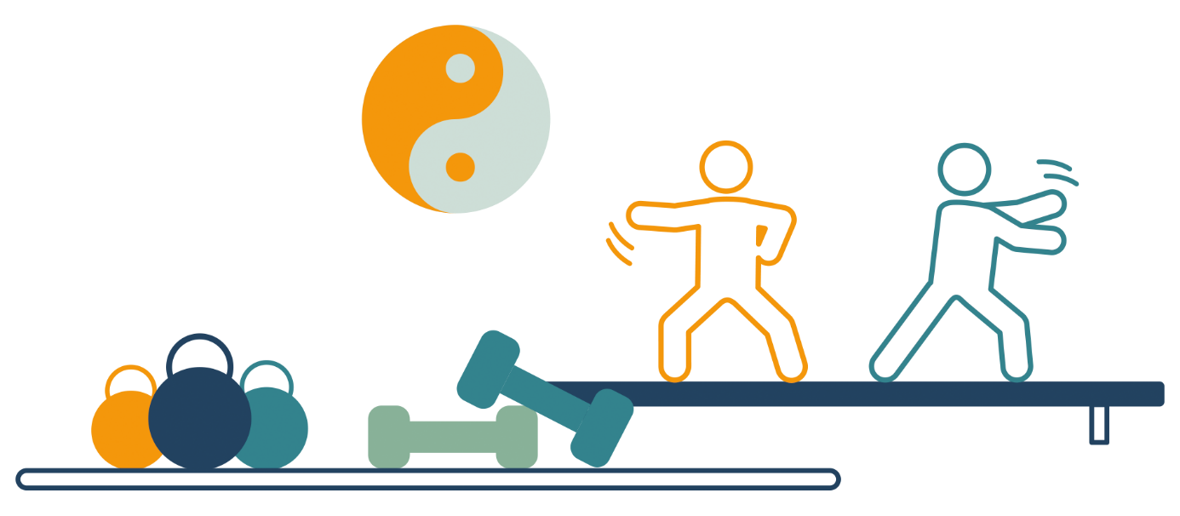
Kenmerken In Balans
> Groepscursus
> Informatie & tips
> Oefeningen voor balans en spierkracht
> Onder deskundige begeleiding

Slide 8
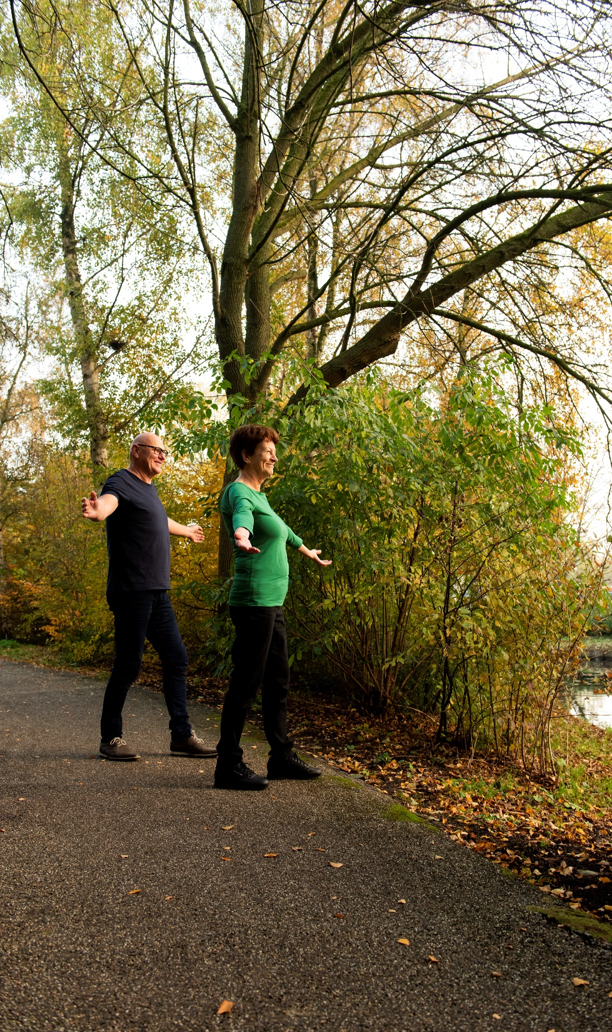
Voor mensen die:
> willen werken aan evenwicht & stabiliteit
> ervaring hebben met vallen of bang zijn om te vallen

Slide 9
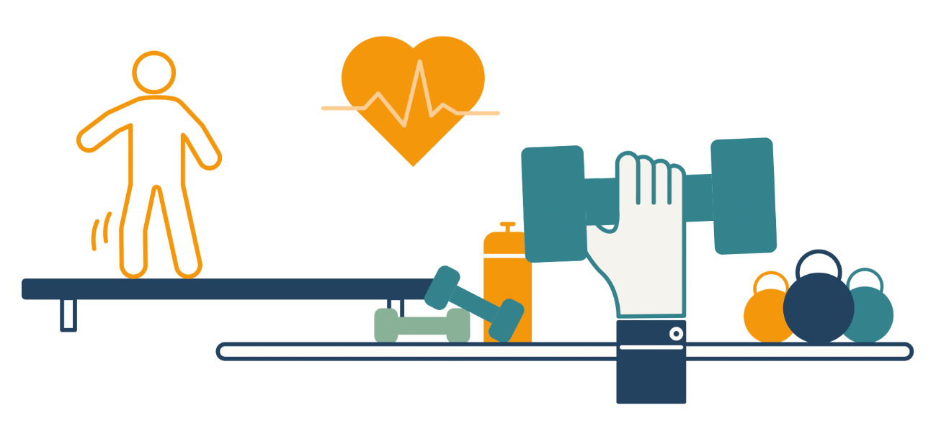
Waarom
In Balans?
> Verbeteren van balans en stabiliteit
> Verbeteren algehele conditie
> Minder kans om te vallen
> Meer zelfstandigheid
> Actiever dagelijks leven
> Leuk en gezellig!

Slide 10
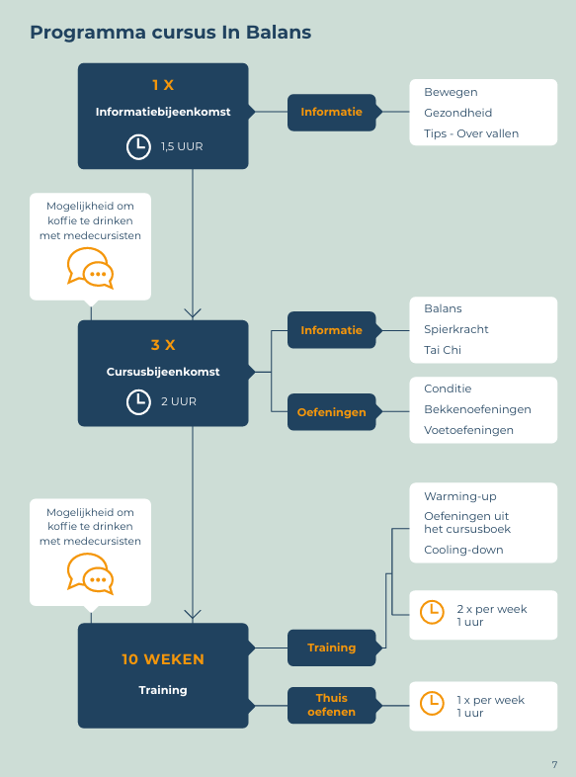
Programma

Slide 11
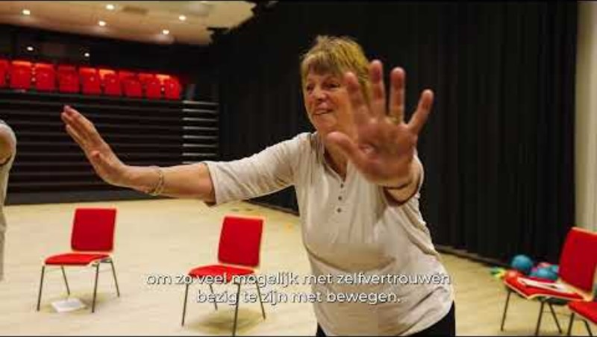
Notes:
Hoe ervaren deelnemers het programma In Balans? - YouTube

Slide 12
“Ik voel me steviger op de benen staan en meer ontspannen”
“Mijn angst om te vallen is duidelijk afgenomen”
“Mijn zelfvertrouwen is gegroeid”
Notes:
Quotes van oud-deelnemers In Balans

Slide 13
Werk ook aan een goede balans!
In Balans, zelfstandig en zeker op de been.

Slide 14
Bedankt voor uw aandacht!

